Slide 1
核心主题：加速.
先考虑理想情况：极小化强凸二次函数.

Slide 2
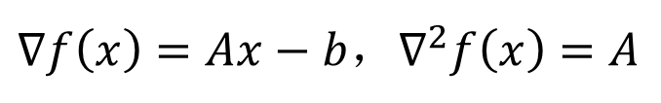
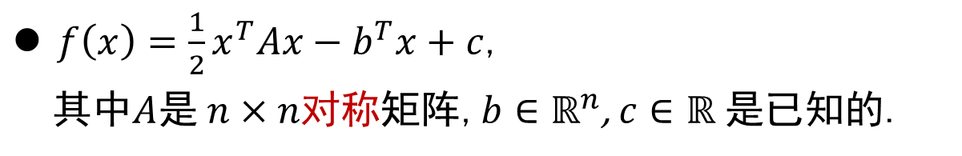
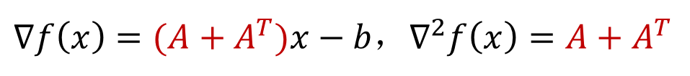
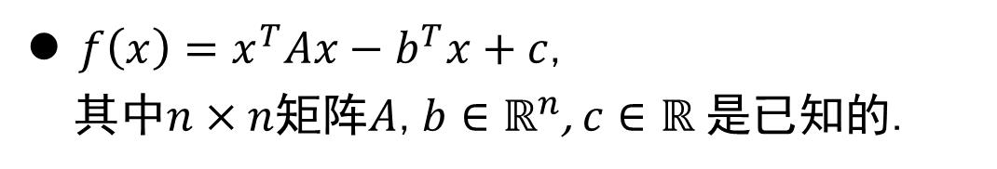
二次函数及其表示
$f\left(x\right)=x^{T}Ax−$ $b^{T}x+c$,
其中$n×n$矩阵$A$,$b∈ℝ^{n}$, $c∈ℝ$ 是已知的.
$∇f\left(x\right)=(A+A^{T})x−b$，$∇^{2}f\left(x\right)=A+A^{T}$
缺点：表示不唯一
事实：$\tilde{A}=\frac{1}{2} (A+A^{T})对称$； $x^{T}Ax=x^{T}\tilde{A}x$ $∀x∈ℝ^{n}$
$f\left(x\right)=\frac{1}{2}x^{T}Ax−$ $b^{T}x+c$,
其中$A$是$n×n$对称矩阵,$b∈ℝ^{n}$, $c∈ℝ$ 是已知的.
$∇f\left(x\right)=Ax−b$，$∇^{2}f\left(x\right)=A$

Slide 3




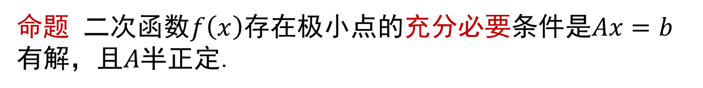
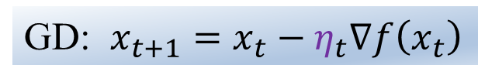
强凸二次函数
已知$A∈S^{n}$, $b∈ℝ^{n}$
$$\min_{x∈ℝ^{n}}{f\left(x\right)=\frac{1}{2}x^{T}Ax− b^{T}x}$$
命题 二次函数$f\left(x\right)$存在极小点的充分必要条件是$Ax=b$有解，且$A$半正定.
假设$A$对称正定，即$A∈S_{++}^{n}$！
唯一极小点： $x_{∗}=A^{−1}b$.
记$λ_{min}\left(A\right)=α>0$, $λ_{max}\left(A\right)=β$. 那么
$f\left(x\right)是α−强凸$和$β−$光滑的，并且$cond f=κ=\frac{β}{α}$
GD: $x_{t+1}=x_{t}−η_{t}∇f\left(x_{t}\right)$
$x_{t+1}=$ $x_{t}−η_{t}(Ax_{t}−b)$

Slide 4
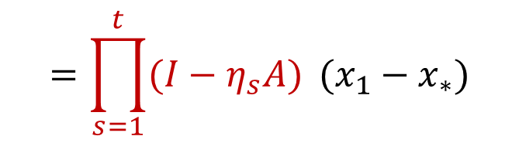
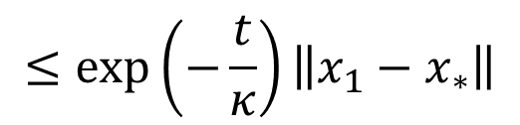

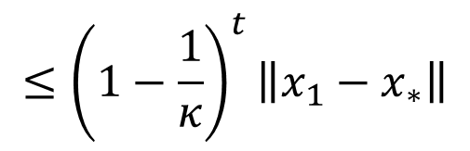
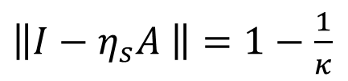

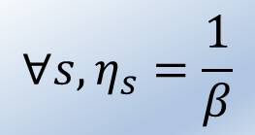

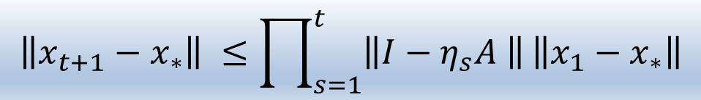
极小化二次函数
定理7.3 设 f 是条件数为$κ$的二次函数. 设$x_{∗}$是$f$的极小点. 那么$η=1/β$的梯度下降法产生的点列$x_{1},⋯,x_{t}$满足
$\left\|x_{t+1}−x_{∗}\right\|≤exp\left(−\frac{t}{κ}\right)$ $\left\|x_{1}−x_{∗}\right\|$.
证明. $x_{t+1}−x_{∗}= \left[x_{t}−η_{t}(Ax_{t}−b)\right]−\left[x_{∗}−η_{t}(Ax_{∗}−b)\right]$
$$=(I−η_{t}A)(x_{t}−x_{∗})$$
$$∀s,η_{s}=\frac{1}{β}$$
$$=\prod_{s=1}^{t}{(I−η_{s}A)} (x_{1}−x_{∗})$$
$\left\|I−η_{s}A \right\|=1−$ $\frac{1}{κ}$
$$\left\|x_{t+1}−x_{∗}\right\| ≤\prod_{s=1}^{t}{\left\|I−η_{s}A \right\|}\left\|x_{1}−x_{∗}\right\|$$
$$≤{\left(1−\frac{1}{κ}\right)}^{t}\left\|x_{1}−x_{∗}\right\|$$
$$≤exp\left(−\frac{t}{κ}\right)\left\|x_{1}−x_{∗}\right\|$$
当$f$是病态的，$κ$很大. 为了让误差很小，至少需要$t>$ $κ$.
Notes:
直接针对强凸二次函数证明该结论，看哪里损失了性能，由此得到收敛更快的方法

Slide 5
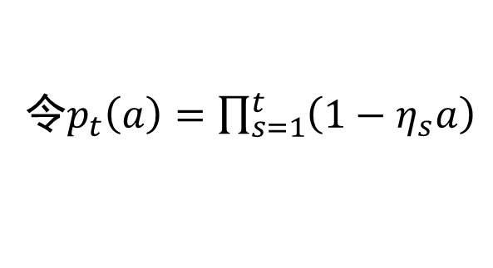
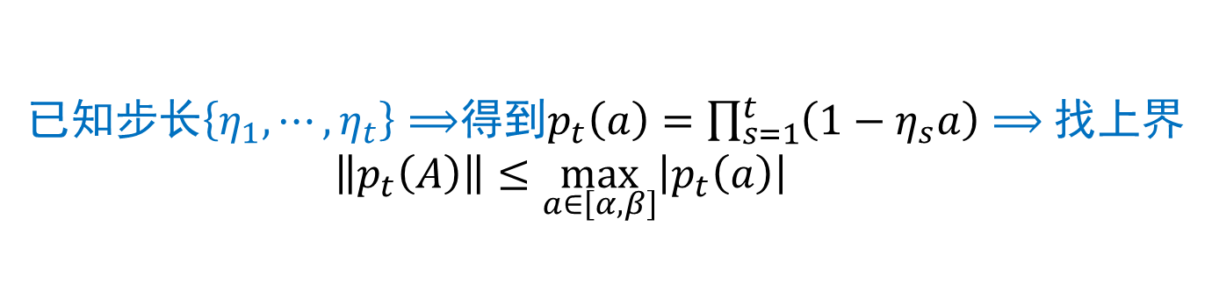
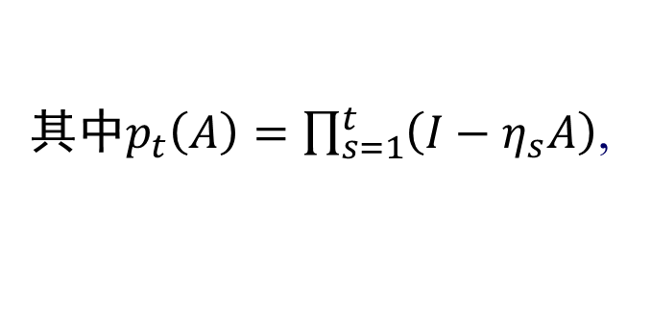
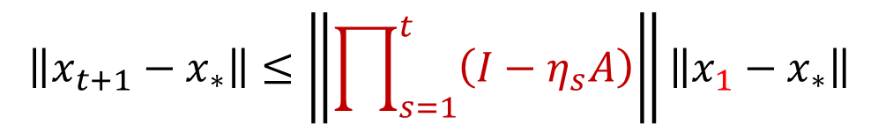
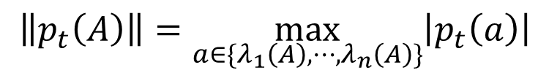
与多项式逼近的联系
$$\left\|x_{t+1}−x_{∗}\right\|≤\left\|\prod_{s=1}^{t}{\left(I−η_{s}A\right)}\right\|\left\|x_{1}−x_{∗}\right\|$$
令$p_{t}\left(a\right)=\prod_{s=1}^{t}{\left(1−η_{s}a\right)}$
$$\left\|x_{t+1}−x_{∗}\right\|≤\left\|p_{t}\left(A\right)\right\|\left\|x_{1}−x_{∗}\right\|$$
其中$p_{t}\left(A\right)=\prod_{s=1}^{t}{\left(I−η_{s}A\right)}$,
$$\left\|p_{t}\left(A\right)\right\|=\max_{a∈\{λ_{1}\left(A\right), ⋯,λ_{n}\left(A\right)\}}\left|p_{t}\left(a\right)\right|$$
已知步长$\left\{η_{1},⋯,η_{t}\right\}⟹$得到$p_{t}\left(a\right)=\prod_{s=1}^{t}{\left(1−η_{s}a\right)}⟹$找上界
$\left\|p_{t}\left(A\right)\right\|≤\max_{a∈\left[α, β\right]}\left|p_{t}\left(a\right)\right|$
Notes:
已知步长，也就是已知多项式，如果能把A的所有特征值都计算出来，可以直接找到这里的最大值(对应最优步长！)。但是代价太大。这里采用了估计上界的方法。

Slide 6
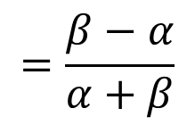
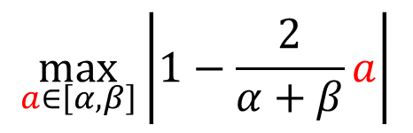
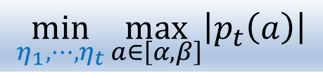
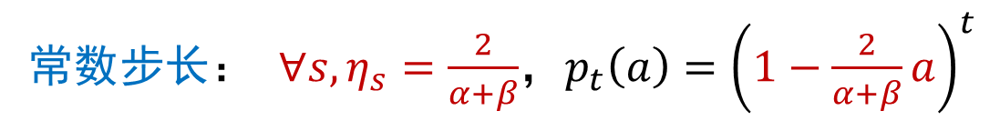

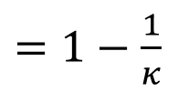
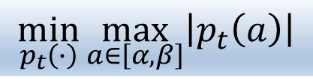
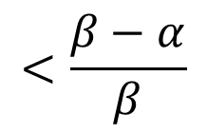
与多项式逼近的联系(续1)
已知步长$\left\{η_{1},⋯,η_{t}\right\}⟹$得到$p_{t}\left(a\right)=\prod_{s=1}^{t}{\left(1−η_{s}a\right)}⟹$找上界
$\left\|p_{t}\left(A\right)\right\|≤\max_{a∈\left[α, β\right]}\left|p_{t}\left(a\right)\right|$
常数步长： $∀s,η_{s}=\frac{2}{α+β}$，$p_{t}\left(a\right)={\left(1−\frac{2}{α+β}a\right)}^{t}$
$$\max_{a∈\left[α, β\right]}\left|1−\frac{2}{α+β}a\right|$$
$$=\frac{β−α}{α+β}$$
$$<\frac{β−α}{β}$$
$=1−$ $\frac{1}{κ}$
目标：找多项式$p_{t}\left(a\right)$满足$p_{t}\left(0\right)=1$，且在$\left[α, β\right]$上的模很小！
$$\min_{p_{t}\left(∙\right)}{\max_{a∈\left[α, β\right]}\left|p_{t}\left(a\right)\right|}$$
$$\min_{η_{1},⋯,η_{t}}{\max_{a∈\left[α, β\right]}\left|p_{t}\left(a\right)\right|}$$
加速意味着去找特殊多项式！
Notes:
对于常数步长，对应的多项式很简单。可以得到定理中给出的误差收敛因子的上界1-1/kappa；有没可能选取不同的步长，因而得到不同的多项式，对应的上界会更小！

Slide 7
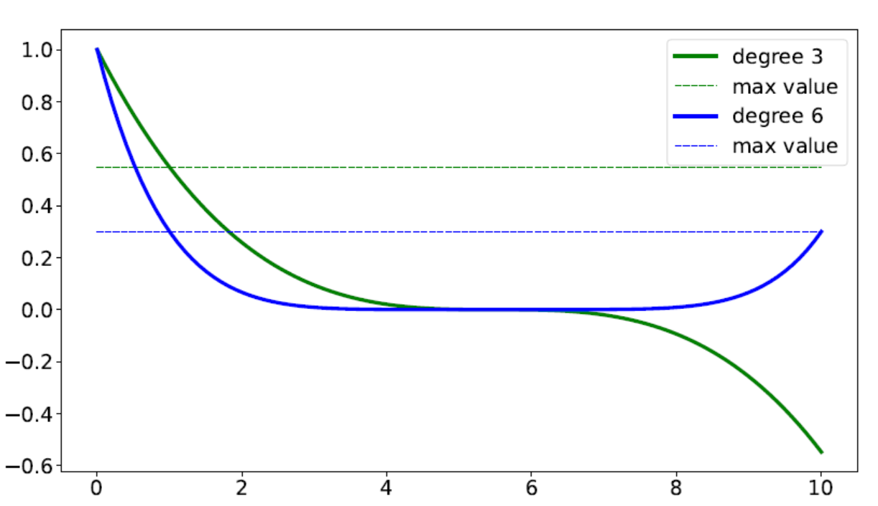
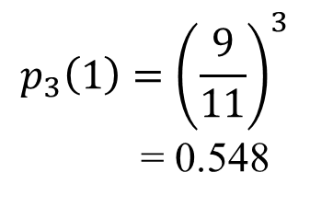
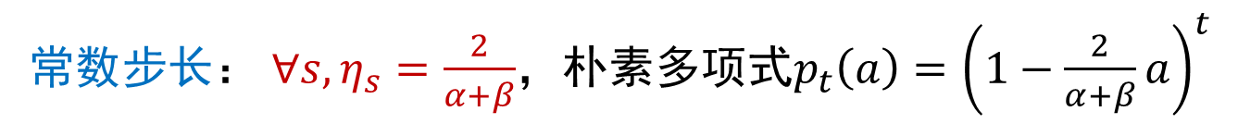

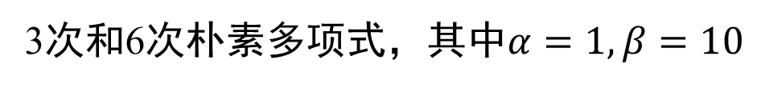

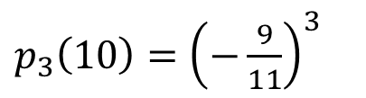
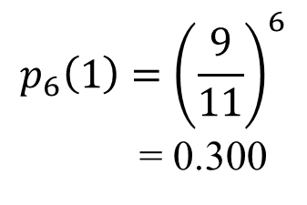
与多项式逼近的联系(续2)
常数步长： $∀s,η_{s}=\frac{2}{α+β}$，朴素多项式$p_{t}\left(a\right)={\left(1−\frac{2}{α+β}a\right)}^{t}$
$$p_{3}\left(1\right)={\left(\frac{9}{11}\right)}^{3}$$
= 0.548
$p_{3}\left(10\right)={\left(−\frac{9}{11}\right)}^{3}$
$$p_{6}\left(1\right)={\left(\frac{9}{11}\right)}^{6}$$
= 0.300
$$a=1$$
$$β=10$$
3次和6次朴素多项式，其中$α=1,β=10$

Slide 8
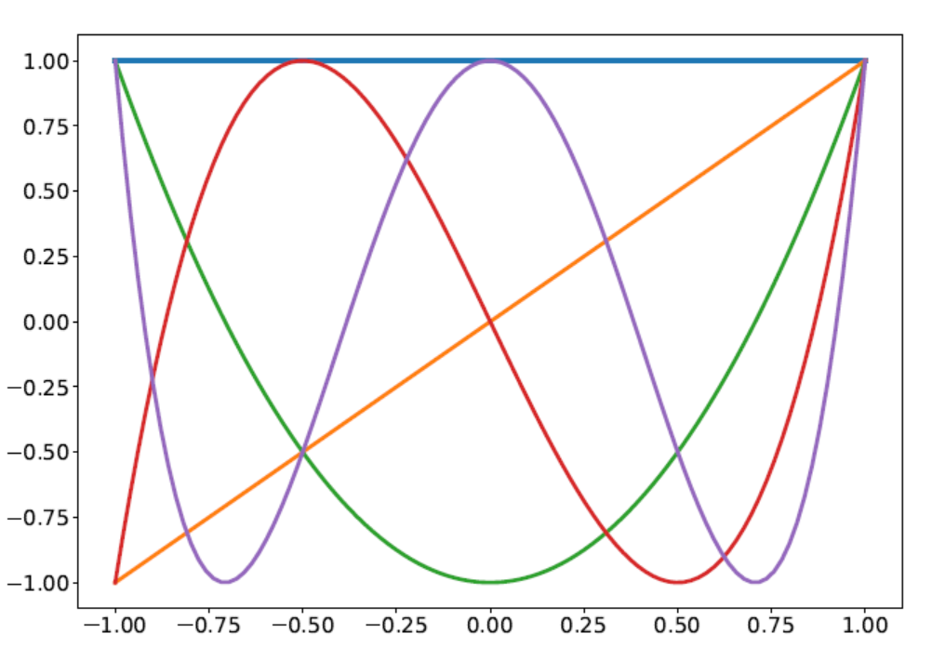
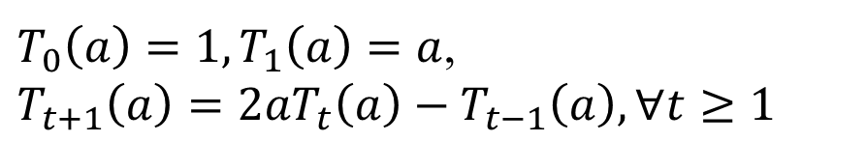


Chebyshev多项式
$T_{0}\left(a\right)=1,T_{1}\left(a\right)=a$,
$$T_{t+1}\left(a\right)=2aT_{t}\left(a\right)−T_{t−1}\left(a\right), ∀t≥1$$
$$a∈[−1,1]$$
$$T_{t}\left(1\right)=1, ∀t≥0$$
前5个Chebyshev多项式

Slide 9
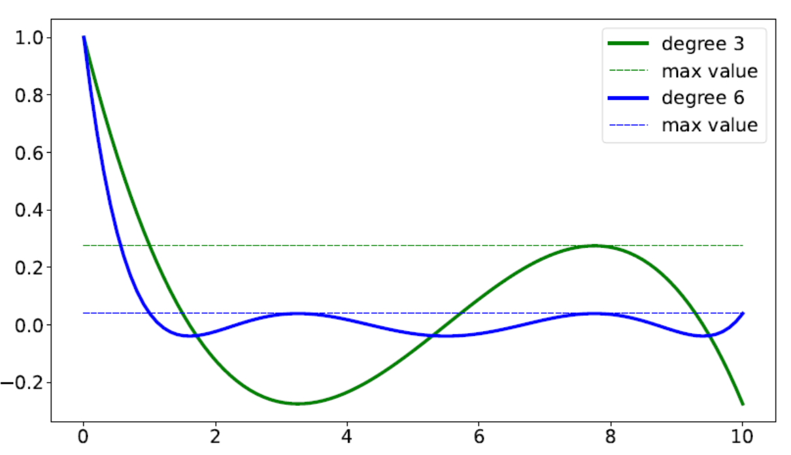
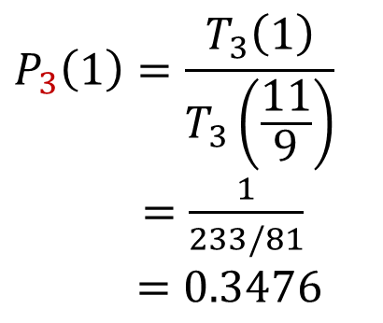
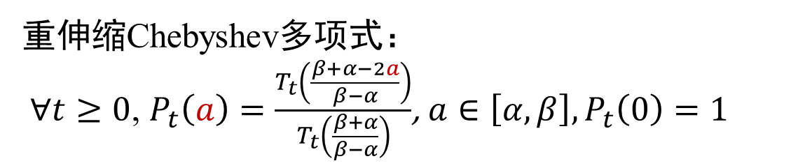



重伸缩的Chebyshev多项式
重伸缩Chebyshev多项式：
$∀t≥0$, $P_{t}\left(a\right)=\frac{T_{t}\left(\frac{β+α−2a}{β−α}\right)}{T_{t}\left(\frac{β+α}{β−α}\right)}$, $a∈\left[α,β\right], P_{t}\left(0\right)=1$
$$P_{3}\left(1\right)=\frac{T_{3}\left(1\right)}{T_{3}\left(\frac{11}{9}\right)}$$
$=$ $\frac{1}{233/81}$
$=$ $0.3476$
$$P_{6}\left(1\right)<0.1$$
$$a=1$$
$$β=10$$

Slide 10
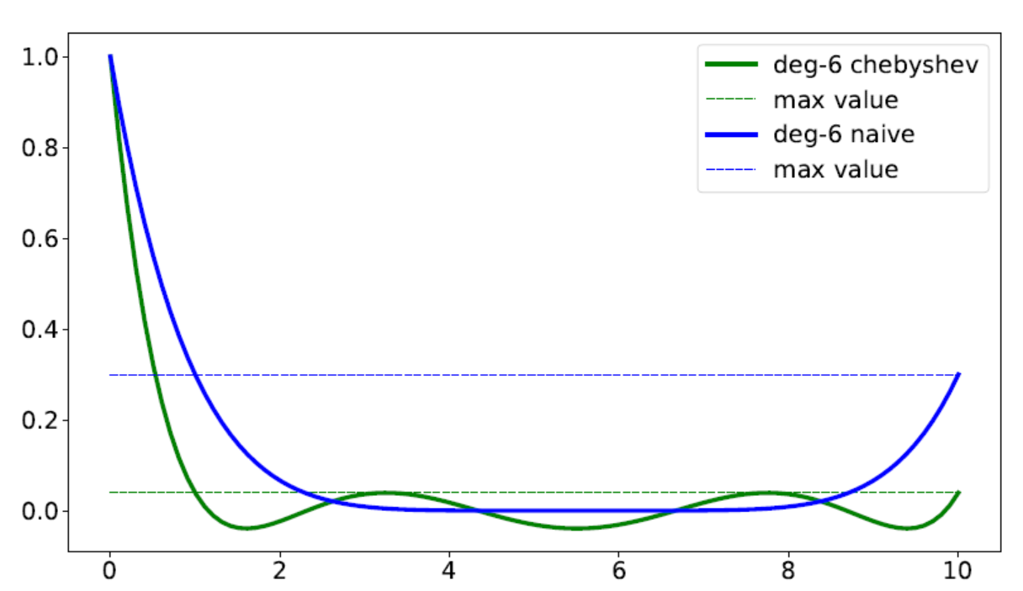


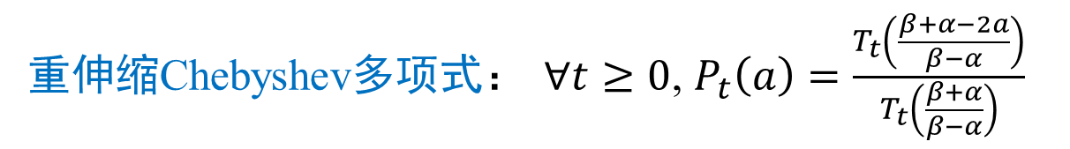
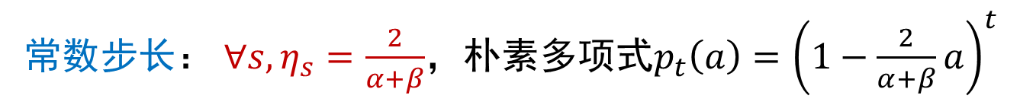

重伸缩Chebyshev多项式与朴素多项式
常数步长： $∀s,η_{s}=\frac{2}{α+β}$，朴素多项式$p_{t}\left(a\right)={\left(1−\frac{2}{α+β}a\right)}^{t}$
重伸缩Chebyshev多项式： $∀t≥0$, $P_{t}\left(a\right)=\frac{T_{t}\left(\frac{β+α−2a}{β−α}\right)}{T_{t}\left(\frac{β+α}{β−α}\right)}$
0.3
$$P_{6}\left(1\right)<0.1$$
$$a=1$$
$$\left|P_{t}\left(a\right)\right|≤\left|P_{t}\left(α\right)\right|$$

Slide 11
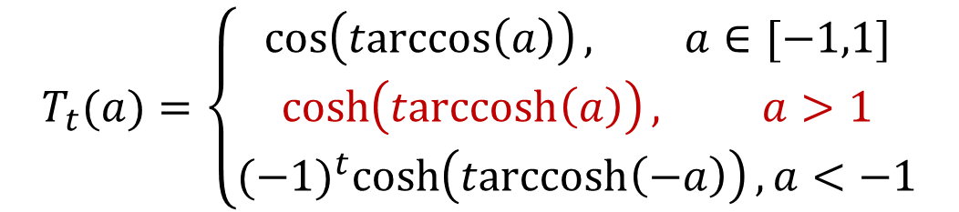
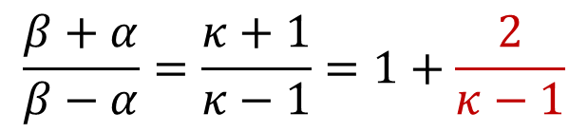


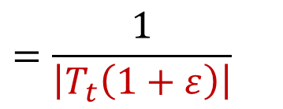
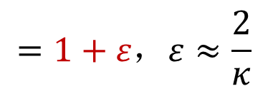
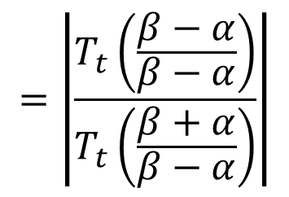
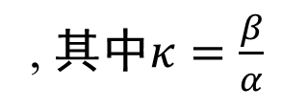
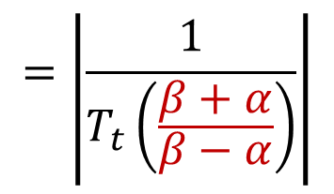
加速梯度下降法
对于重伸缩Chebyshev多项式
$$=\left|\frac{T_{t}\left(\frac{β−α}{β−α}\right)}{T_{t}\left(\frac{β+α}{β−α}\right)}\right|$$
$$=\left|\frac{1}{T_{t}\left(\frac{β+α}{β−α}\right)}\right|$$
$$=\frac{1}{\left|T_{t}\left(1+ε\right)\right|}$$
$$\left|P_{t}\left(a\right)\right|≤\left|P_{t}\left(α\right)\right|$$
$$\frac{β+α}{β−α}=\frac{κ+1}{κ−1}=1+\frac{2}{κ−1}$$
$$=1+ε，ε≈\frac{2}{κ}$$
, 其中$κ=\frac{β}{α}$
为$\left|T_{t}\left(1+ε\right)\right|$确定下界
$$T_{t}(a)=\left\{\begin{aligned}\cos\left(tarccos\left(a\right)\right), a∈[−1,1] \\ \cosh\left(tarccosh\left(a\right)\right), a>1 \\ {(−1)}^{t}\cosh\left(tarccosh\left(−a\right)\right),a<−1\end{aligned}\right.$$

Slide 12


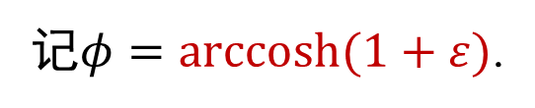

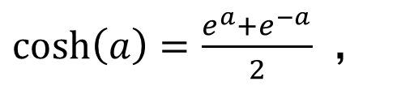

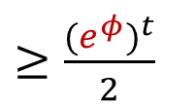
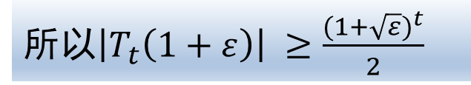
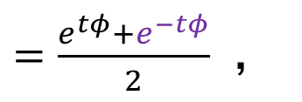



加速梯度下降法(续1)
$$\left|T_{t}\left(1+ε\right)\right|=cosh⁡(t∙arccosh(1+ε))$$
其中
$\cosh\left(a\right)=\frac{e^{a}+e^{−a}}{2}$ ，
$arccosh\left(a\right)=ln\left(a+\sqrt{a^{2}−1}\right)$
记$φ=arccosh(1+ε)$.
$$\left|T_{t}\left(1+ε\right)\right| =cosh⁡(tφ)$$
$$e^{φ}=e^{arccosh(1+ε)}$$
$=\frac{e^{tφ}+e^{−tφ}}{2}$ ，
$$=e^{ln(1+ε+\sqrt{{(1+ε)}^{2}−1})}$$
$≥\frac{{(e^{φ})}^{t}}{2}$
$=$ $1+ε+\sqrt{{(1+ε)}^{2}−1}$
$$≥1+\sqrt{ε}$$
所以$\left|T_{t}\left(1+ε\right)\right| ≥\frac{{(1+\sqrt{ε})}^{t}}{2}$

Slide 13


Chebyshev多项式保守的多项式下界
事实：$\left|T_{t}\left(1+ε\right)\right|$ $≥\frac{{(1+\sqrt{ε})}^{t}}{2}$
Notes:
这幅图表明找的这个下界很保守；从而找到的上界也很保守，就是与真值相比，确定的上界更大

Slide 14





加速梯度下降法(续2)
$\left\|x_{t+1}−x_{∗}\right\|≤\max_{a∈\left[α, β\right]}\left|p_{t}\left(a\right)\right|$ $\left\|\left(x_{1}−x_{∗}\right)\right\|$
重伸缩Chebyshev多项式满足
$\left|P_{t}\left(a\right)\right|≤2 {(1+\sqrt{ε})}^{−t}$, $ε≈\frac{2}{κ}$
$$\left\|x_{t+1}−x_{∗}\right\|≤2 {(1+\sqrt{ε})}^{−t}\left\|x_{1}−x_{∗}\right\|$$
$$≈2 { \left(1+\sqrt{2/κ}\right)}^{−t}\left\|x_{1}−x_{∗}\right\|$$
$$≤2exp \left(−\sqrt{2/κ}t\right)\left\|x_{1}−x_{∗}\right\|$$

Slide 15






Chebyshev多项式的递归关系
$T_{0}\left(a\right)=1,T_{1}\left(a\right)=a$,
$$T_{t+1}\left(a\right)=2aT_{t}\left(a\right)−T_{t−1}\left(a\right), ∀t≥1$$
$$a∈[−1,1]$$
$∀t≥0$, $P_{t}\left(a\right)=\frac{T_{t}\left(\frac{β+α−2a}{β−α}\right)}{T_{t}\left(\frac{β+α}{β−α}\right)}$
$$a∈\left[α,β\right], P_{t}\left(0\right)=1$$
$P_{t+1}\left(a\right)=(γ_{t}−η_{t}a)P_{t}\left(a\right)+μ_{t}P_{t−1}\left(a\right)，$
其中的系数$γ_{t}$, $η_{t}$和$μ_{t}$能由递归公式算出来$.$
$$x_{t+1}−x_{∗}=\prod_{s=0}^{t}{(I−η_{s}A)} (x_{0}−x_{∗})$$
$$x_{t+1}−x_{∗}=P_{t+1}\left(A\right)(x_{0}−x_{∗})$$

Slide 16






Chebyshev多项式定义的加速梯度法
$$x_{t+1}−x_{∗}=P_{t+1}\left(A\right)(x_{0}−x_{∗})$$
$$x_{t+1}−x_{∗}=\left[(γ_{t}−η_{t}A)P_{t}\left(A\right)+μ_{t}P_{t−1}\left(A\right)\right] (x_{0}−x_{∗})$$
$$P_{t}\left(0\right)=1$$
$$⟹1=γ_{t}+μ_{t}$$
$x_{t+1}=\left(γ_{t}−η_{t}A\right)x_{t}+μ_{t}x_{t−1}+η_{t}b$
$$=\left(1−μ_{t}−η_{t}A\right)x_{t}+μ_{t}x_{t−1}+η_{t}b$$
$$=x_{t}−η_{t}({Ax}_{t}−b)−μ_{t}[x_{t}−x_{t−1}]$$
$$=x_{t}−η_{t}∇f(x_{t})$$
$$−μ_{t}[x_{t}−x_{t−1}]$$
动量项！
Notes:
消去系数gamma_t

Slide 17

Chebyshev法
Chebyshev’s method
Input: An $β$-smooth $α−strongly$ convex quadratic $f$, initial point $x_{0}$ and budget $t$.
1: Set $δ_{1}=\frac{β−α}{β−α}$, $x_{1}=x_{0}−\frac{2}{β+α}$ $∇f(x_{0})$.
2: For $s=1$ to $t$ do
3: Set $δ_{s+1}=\frac{1}{2\frac{β+α}{β−α}−δ_{s}}$.
4: Set $x_{s+1}=$ $x_{s}−\frac{{4δ}_{s+1}}{β−α} ∇f\left(x_{s}\right)+\left({2δ}_{s+1}\frac{β+α}{β−α}−1\right)(x_{s}−x_{s−1})$,
end for
Input: Approximate solution $x_{t}$.

Slide 18


Polyak的重球法
Polyak’s heavy-ball method:
$x_{t+1}=$ $x_{t}−\frac{4}{{\left(\sqrt{β}+\sqrt{α}\right)}^{2}} ∇f\left(x_{t}\right)+\frac{{\left(\sqrt{β}−\sqrt{α}\right)}^{2}}{{\left(\sqrt{β}+\sqrt{α}\right)}^{2}}(x_{t}−x_{t−1})$,
Polijak, B. T. , 1964, Some methods of speeding up the convergence of iteration methods.
与GD相比， 带动量的GD不易陷入较“浅”的局部极小点；而且对于函数很平或很陡的复杂问题，该算法的性能会更好.
缺点：需要知道$α,β$.

